Slide 1
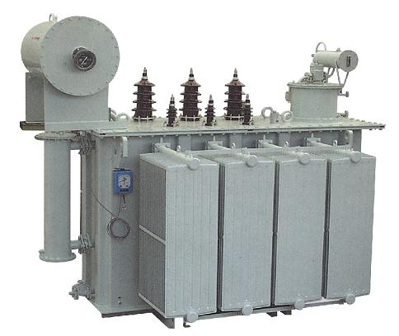
第六章 电力变压器保护

Slide 2

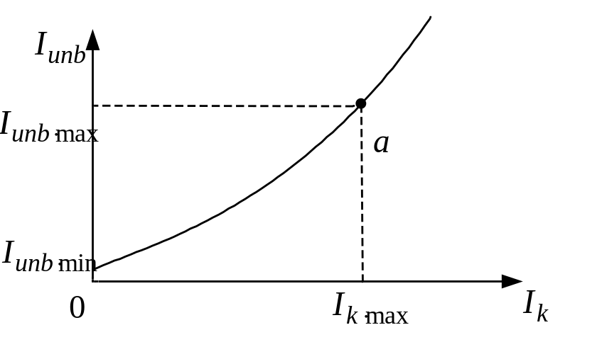
第六章 电力变压器保护
6.2.4 具有制动特性的差动继电器
（一）变压器外部故障时不平衡电流和故障电流的关系
理论分析结果（不考虑涌流影响）
实测的不平衡电流

Slide 3
6.2.4 具有制动特性的差动继电器
（一）变压器外部故障时不平衡电流和故障电流的关系
如果按照躲过最大不平衡电流整定，则动作定值要高于图中a点的不平衡电流，造成差动保护对区内故障的灵敏度大大降低。
如果根据故障电流大小调整动作门槛，只需要动作曲线位于不平衡电流曲线上方即可。

Slide 4
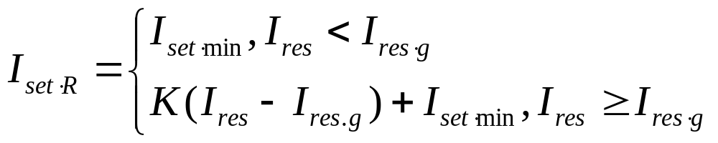
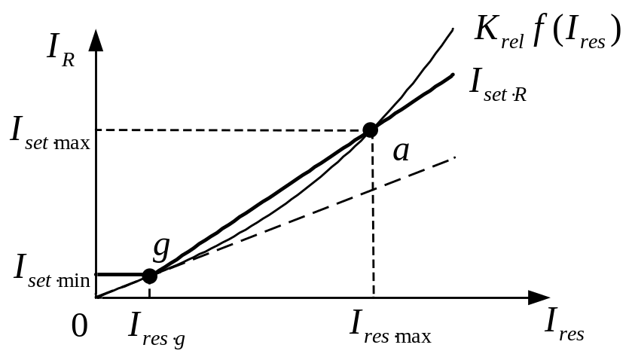
6.2.4 具有制动特性的差动继电器
（二）具有制动特性的差动继电器

Slide 5
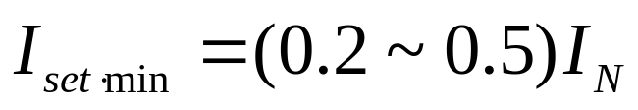
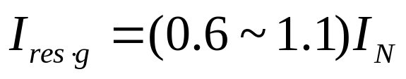
6.2.4 具有制动特性的差动继电器
（二）具有制动特性的差动继电器整定
制动系数K取0.4-1

Slide 6
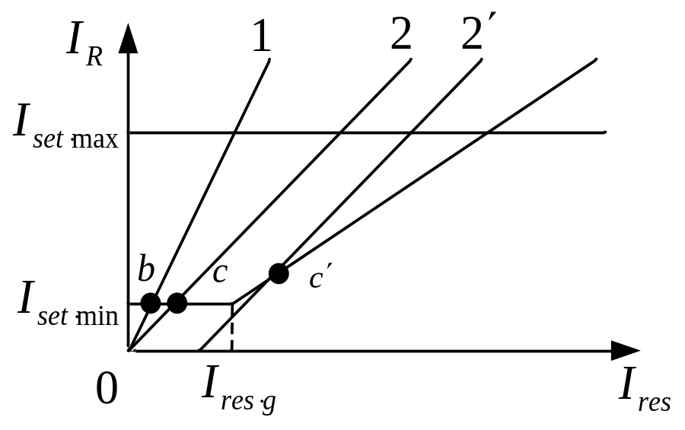
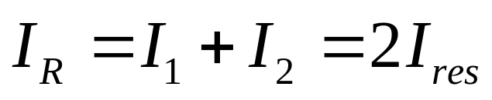

6.2.4 具有制动特性的差动继电器
（三）具有制动特性的差动继电器区内故障动作行为分析
情形之一：两端电源情况，假设取一侧故障电流作为制动电流
假设两端提供的故障电流相同
对应图中曲线1，实际启动电流为

Slide 7
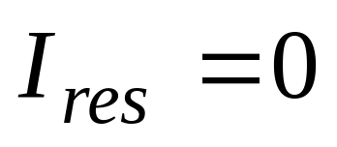
第六章 电力变压器保护
6.2.4 具有制动特性的差动继电器
（三）具有制动特性的差动继电器区内故障动作行为分析
情形之二：一端电源情况，假设取负荷侧电流作为制动电流
无制动，实际启动电流为

Slide 8
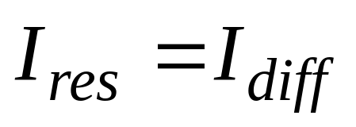
第六章 电力变压器保护
6.2.4 具有制动特性的差动继电器
（三）具有制动特性的差动继电器区内故障动作行为分析
情形之三：一端电源情况，假设取电源侧电流作为制动电流
差动电流和故障电流关系对应图中曲线2，实际启动电流为

Slide 9
第六章 电力变压器保护
6.2.4 具有制动特性的差动继电器
（三）具有制动特性的差动继电器区内故障动作行为分析
情形之四：重负荷情况下内部弱故障，假设取电源侧电流作为制动电流
差动电流不变，负荷电流的存在使得制动电流有所增大，动作特性对应图中曲线2’，实际启动电流率大于

Slide 10
6.2.4 具有制动特性的差动继电器
（三）具有制动特性的差动继电器区内故障动作行为分析
小结：
采用制动特性后差动保护内部故障的实际启动电流近似为 ， 远小于最大不平衡电流，所以制动特性大大提高了差动保护队内部故障的灵敏度
制动电流应采用负荷侧或弱电源侧的电流

Slide 11
6.2.4 具有制动特性的差动继电器
（四）制动电流的选取
选取原则：
外部故障时制动电流应近似等于穿越的故障电流
内部故障时制动电流应尽可能的小，有利于提高内部故障的灵敏度

Slide 12
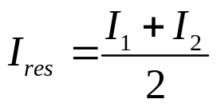
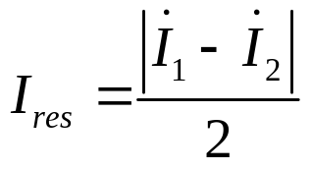
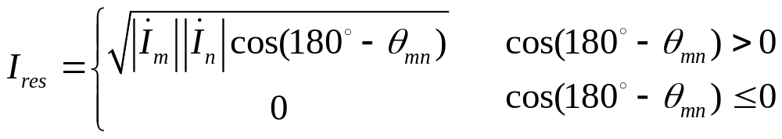
6.2.4 具有制动特性的差动继电器
（四）制动电流的选取
工程上常用的制动电流选取方法
平均电流制动
复式制动
标积制动

Slide 13
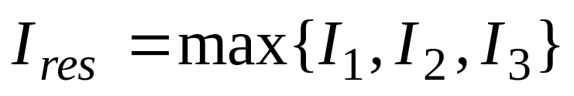
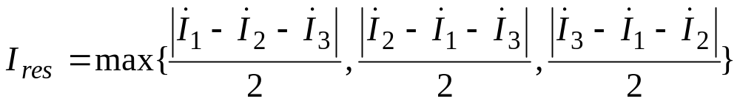
6.2.4 具有制动特性的差动继电器
（四）制动电流的选取
对于三卷变压器，工程上常用的制动电流选取方法
最大侧电流制动
复式制动

Slide 14
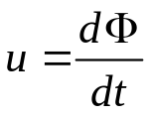
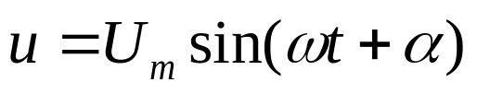
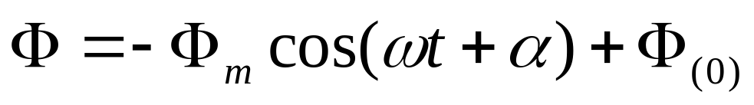
6.3变压器励磁涌流及鉴别方法
6.3.1变压器的励磁涌流
以单相变压器为例
变压器绕组感应电压和磁通之间关系式为
空载合闸时，加在变压器的电压为
解得铁芯中磁通的表达式为

Slide 15
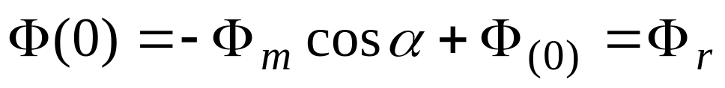
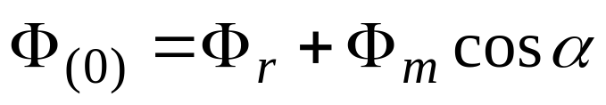

6.3变压器励磁涌流及鉴别方法
6.3.1变压器的励磁涌流
由于铁芯中的磁通不能突变，所以考虑到变压器的剩磁作用时，有
由此可得
其中 为合闸时刻铁芯中的剩磁，其大小与变压器原先切除时刻有关。

Slide 16
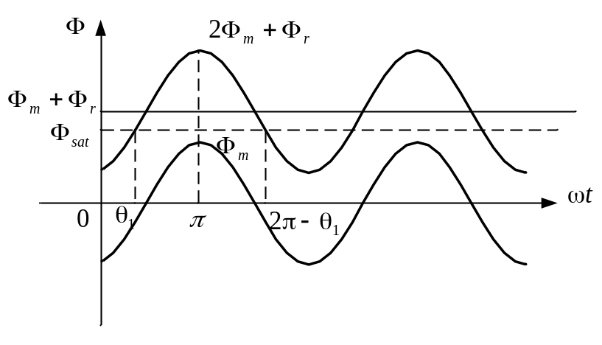

6.3变压器励磁涌流及鉴别方法
6.3.1变压器的励磁涌流
据此可以画出空载合闸时铁芯中磁通的变化曲线
空载合闸时铁芯磁通变化曲线的直流分量与合闸时刻及剩磁大小和方向有关
合闸初相角为零时，直流分量最大，此时铁芯中磁通的峰值可达到

Slide 17
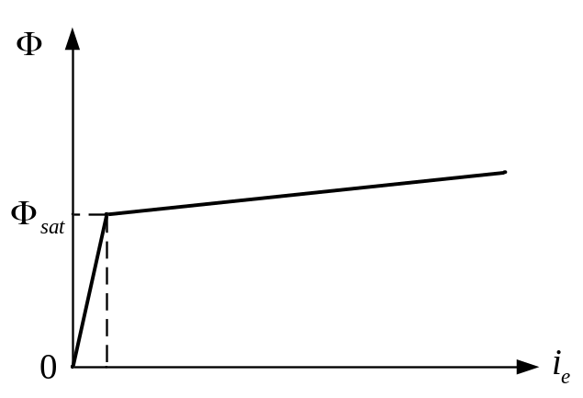
6.3变压器励磁涌流及鉴别方法
6.3.1变压器的励磁涌流
变压器铁芯磁化曲线如下
变压器设计时，其工作磁通接近于其饱和磁通，正常工作时，变压器工作与线性区，励磁电流很小
空载合闸时的铁心磁通将远大于其饱和磁通，从而使得励磁电流很大

Slide 18
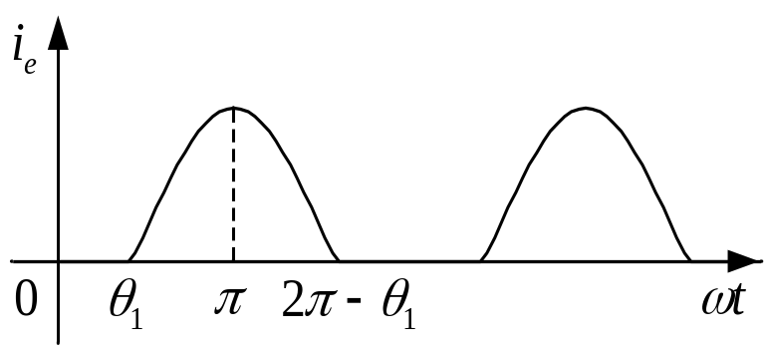
6.3变压器励磁涌流及鉴别方法
6.3.1变压器的励磁涌流
变压器励磁涌流时电流波形如下
在变压器空载合闸时，涌流是否产生以及涌流的大小与合闸角有关，合闸角为0和Π时励磁涌流最大。
波形完全偏离时间轴的一侧，并且出现间断。涌流越大，间断角越小。
含有很大成分的非周期分量，间断角越小，非周期分量越大。
含有大量的高次谐波分量，而以二次谐波为主。间断角越小，二次谐波也越小。

Slide 19
6.3变压器励磁涌流及鉴别方法
6.3.2 三相变压器的励磁涌流特点
由于三相电压之间有120° 的相位差，因而三相励磁涌流不会相同，任何情况下空载投入变压器，至少在两相中要出现不同程度的励磁涌流。
某相励磁涌流可能不再偏离时间轴的一侧，变成了对称性涌流。其它两相仍为偏离时间轴一侧的非对称性涌流。对称性涌流的数值比较小。非对称性涌流仍含有大量的非周期分量，但对称性涌流中无非周期分量。
三相励磁涌流中有一相或两相二次谐波含量比较小，但至少有一相比较大。
励磁涌流的波形仍然是间断的，但间断角显著减小，其中又以对称性涌流的间断角最小。但对称性涌流有另外一个特点：励磁涌流的正向最大值与反向最大值之间的相位相差120°，这个相位差称为‘波宽’，显然稳态故障电流的波宽为180°

Slide 20
6.3变压器励磁涌流及鉴别方法
6.3.3防止励磁涌流引起误动的方法
速饱和变流器
二次谐波制动
间断角鉴别

